Slide 1
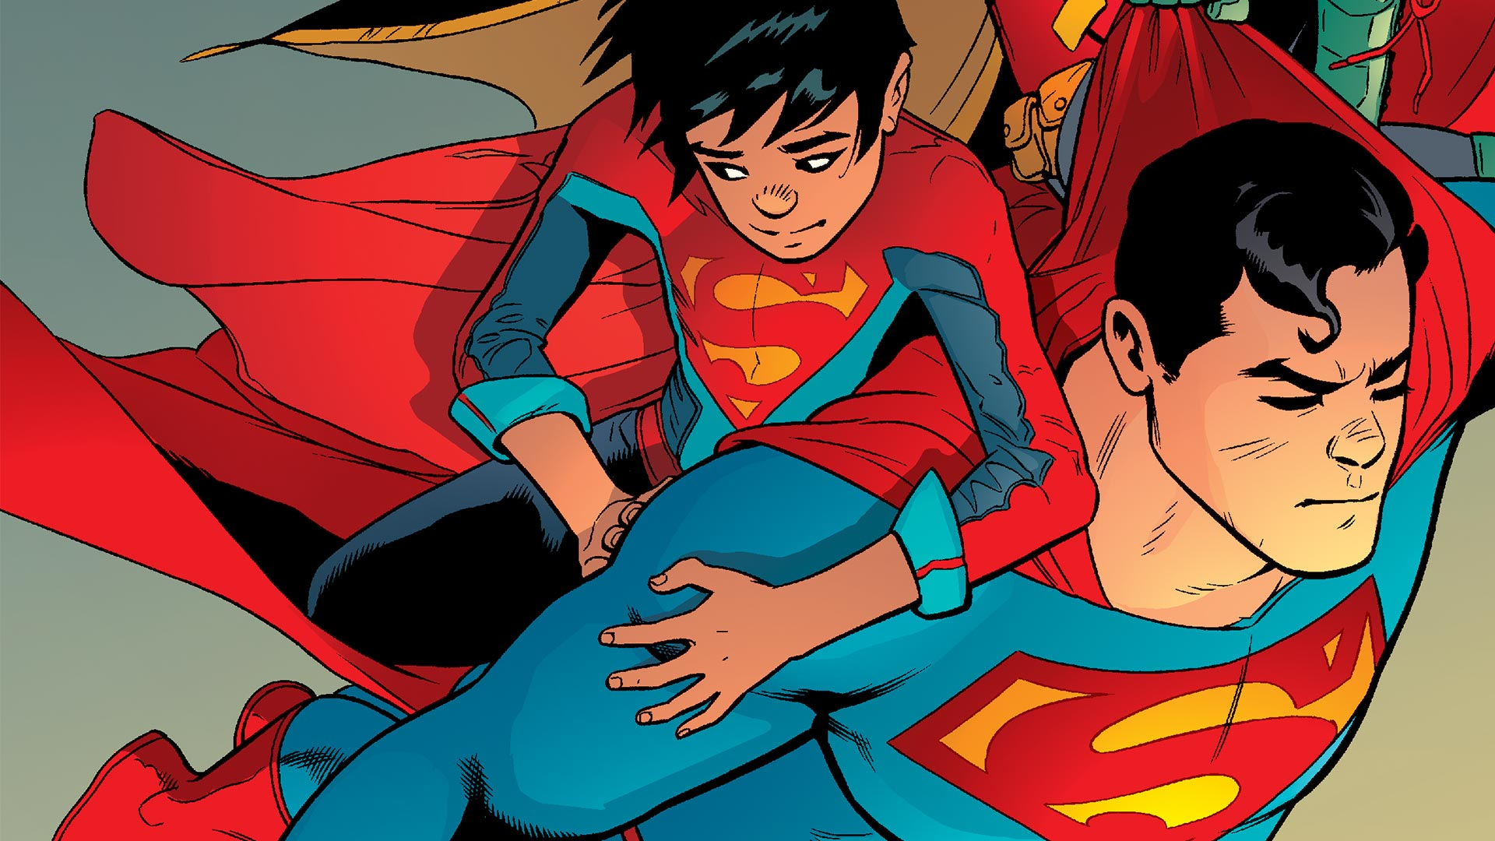
Jak superbohaterowie wyjaśniają teorię przywiązania
Michał Siromski
Stowarzyszenie Gildia Superbohaterów

Slide 3
Teoria przywiązania
relacja z bliskim dorosłym w dzieciństwie
jest matrycą dla relacji w dalszym toku życia

Slide 4
Cykl rozwoju przywiązania
dziecko cierpi
przybywają rodzice
dziecko jest aktywne
dziecko jest zadowolone

Slide 5
Style przywiązania
ufny
lękowy - ambiwalentny
lękowy - unikający
zdezorganizowany

Slide 6
Styl ufny
emocjonalna bliskość
intymność, ale i granice
wzajemna akceptacja
wsparcie w trudnych chwilach
skuteczne zaspokajanie potrzeb dziecka

Slide 7
Styl ufny
jako dorosły
lepsza samokontrola
polega na innych
chętnie podejmuje wyzwania
łatwość w nawiązywaniu relacji
empatia

Slide 8
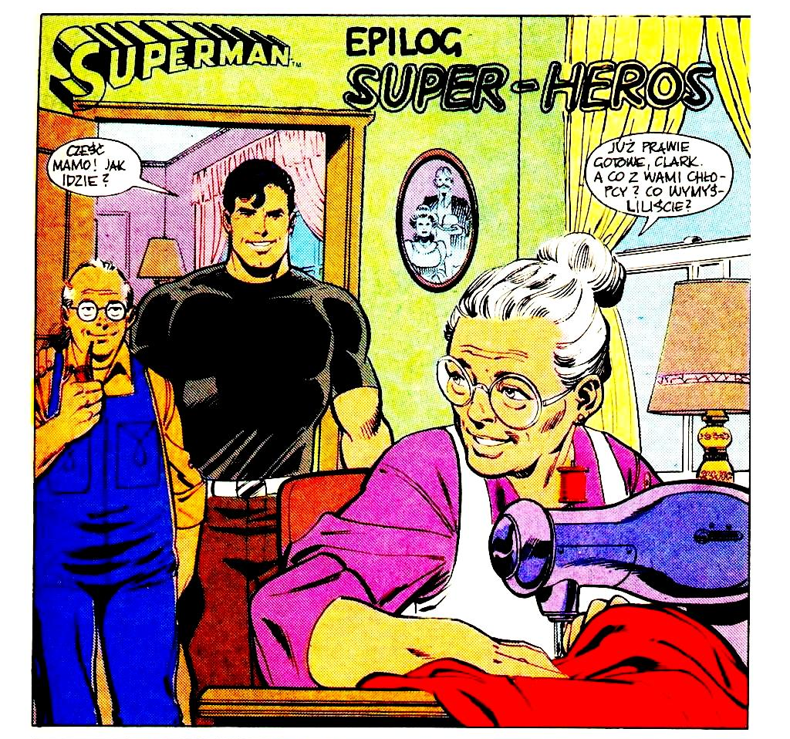
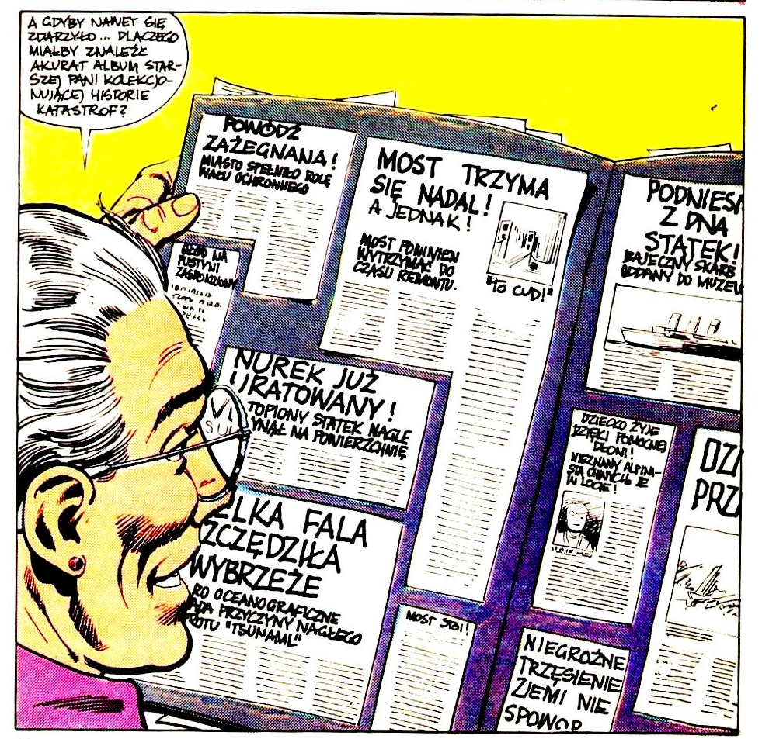

Slide 9
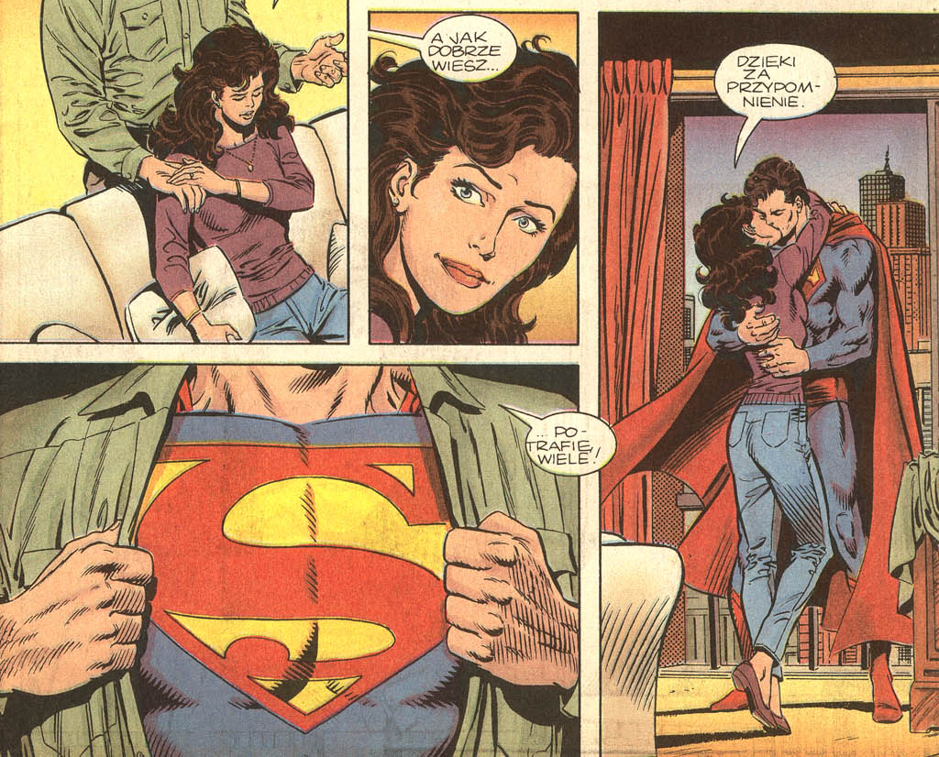
Styl ufny

Slide 10
Styl ufny

Slide 11
Co zaburza rozwój przywiązania?
1) rozstanie z rodzicami
2) adopcja i wykształcenie przywiązania do innego opiekuna
3) działanie substancji psychoaktywnych w okresie prenatalnym
4) urazy (nadużycie seksualne, przemoc, przemoc w rodzinie)
5) choroba rodzica (depresja, schizofrenia)
6) uzależnienie rodzica
7) pobyt w domu dziecka
8) hospitalizacja dziecka/rodzica uniemożliwiająca kontakt
9) zaniedbanie

Slide 12
Styl lękowy-ambiwalenty
dziecko nie może polegać na rodzicach
ciągłe poczucie porzucenia i bezbronności
dziecko stara się o uwagę rodzica, ale nie wie czy będzie zaspokojone czy zranione
dziecko prowokuje, odrzuca

Slide 13
Styl lękowy-ambiwalenty
jako dorosły
emocjonalna niestabilność
odpychanie - przyciąganie
nie za blisko i nie za daleko
lęk przed przywiązaniem i zranieniem

Slide 14
Styl lękowy-ambiwalenty

Slide 15
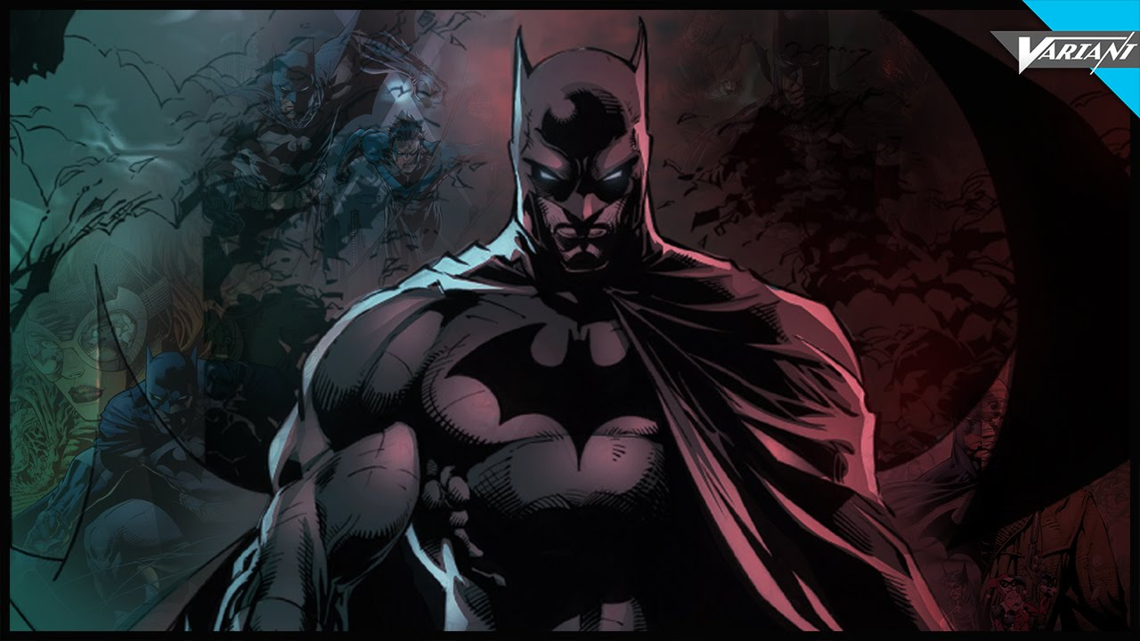
Styl lękowy-ambiwalenty

Slide 16
Styl lękowy-ambiwalenty

Slide 17
Styl lękowy-unikający
dziecko nie wierzy w kompetentnego dorosłego
unika kontaktu z rodzicami, ignoruje ich
dziecko samowystarczalne
niezależne, aby nikt je nie skrzywdził
sprawia wrażenie jakby na nikim mu nie zależało

Slide 18
Styl lękowy-unikający
jako dorosły
trzyma wszystkich na dystans
zaradny, niezależny, aby nikt nie skrzywdził
sprawia wrażenie jakby na nikim mu nie zależało

Slide 19
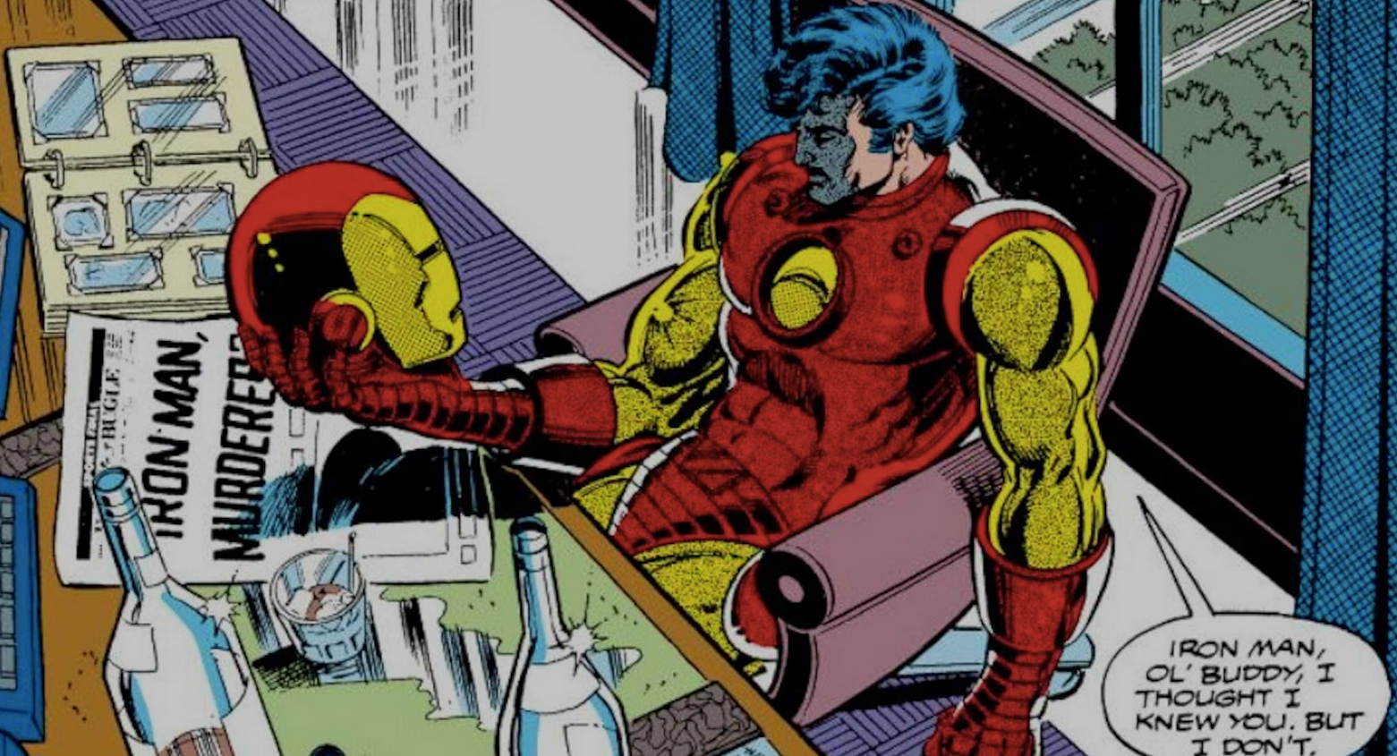
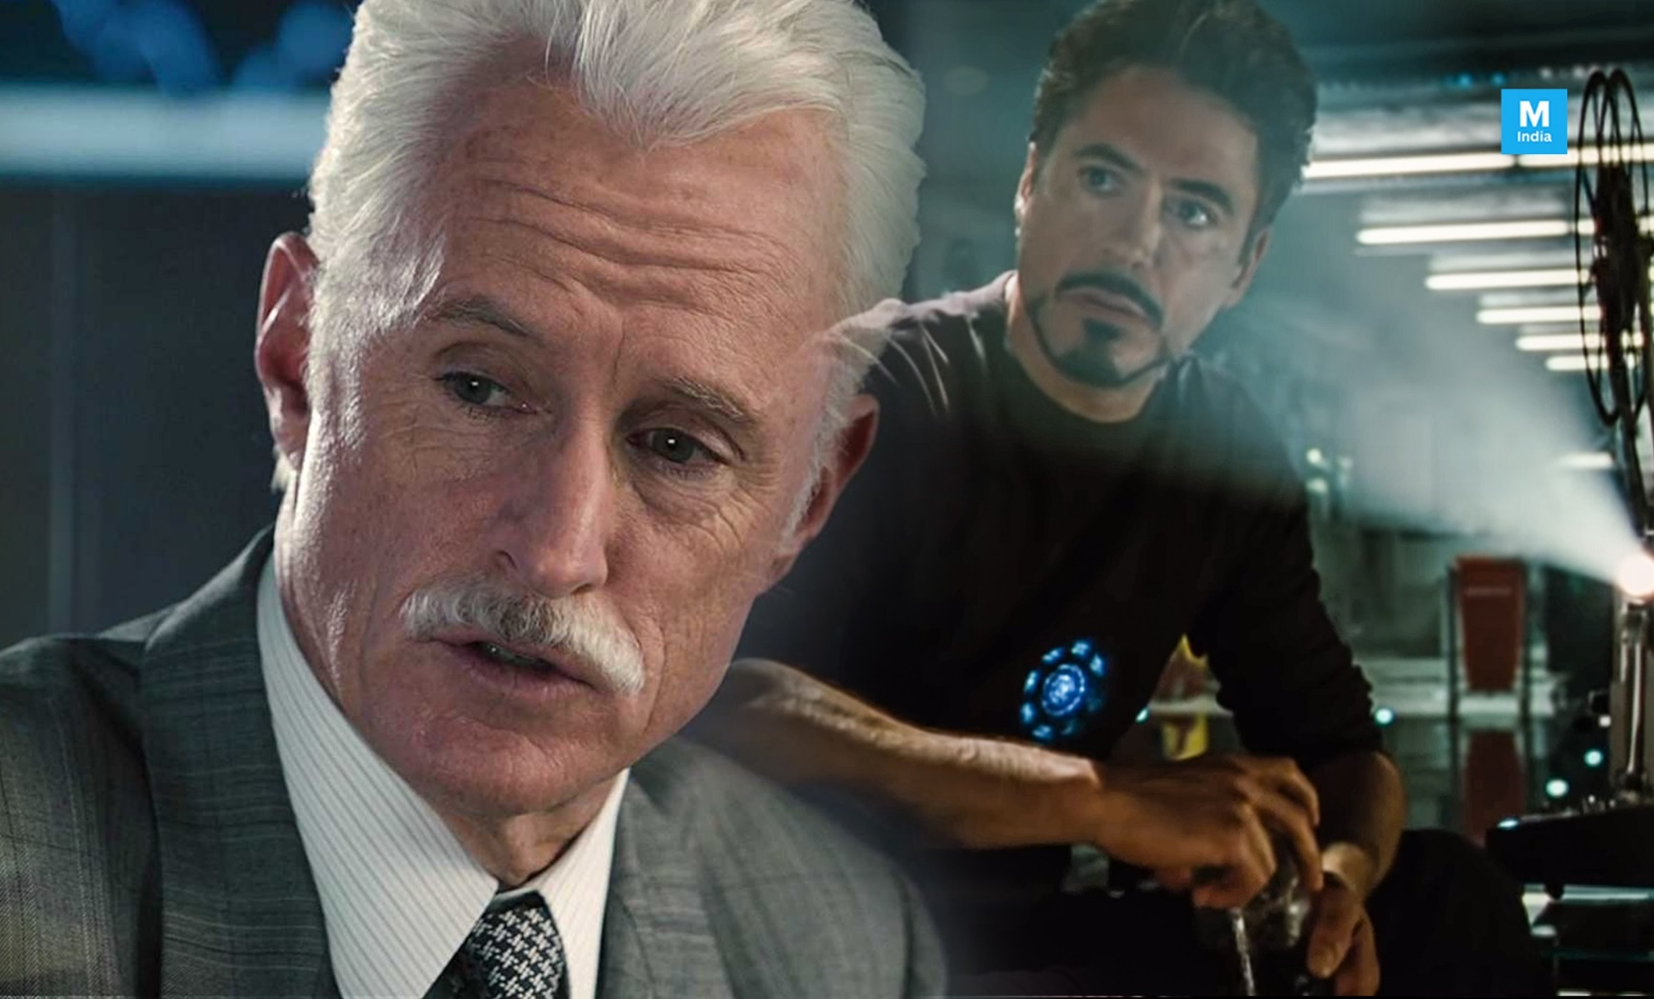
Styl lękowy-unikający

Slide 20
Styl zdezorganizowany
brak matrycy informacji o opiekunach
często zamrożenie, dezorientacja, złość, strach
rodzic jako przerażająca istota

Slide 21
Styl zdezorganizowany
jako dorosły
kontrolujący
wybuchowy, nieprzewidywalny
dysocjacja
łamanie prawa
naruszanie granic innych
agresja
destrukcyjność, okrucieństwo
kłamstwa

Slide 22
Styl zdezorganizowany

Slide 23
Jak budować ufny styl przywiązania

Slide 24
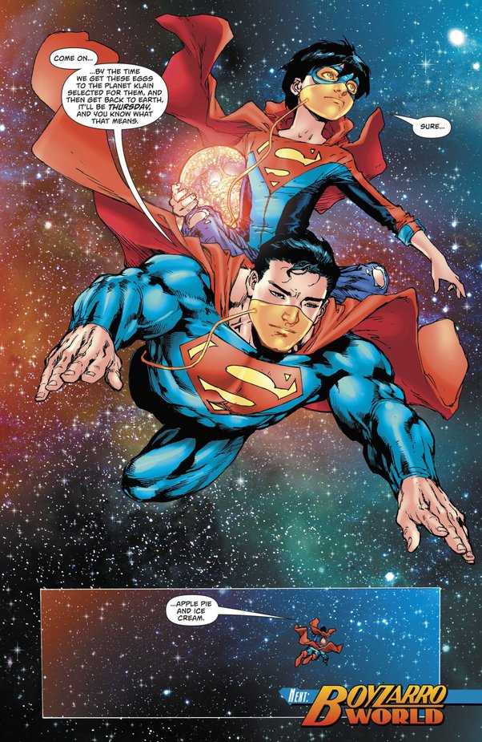
Jak budować ufny styl przywiązania

Slide 25
Dziecko po traumie
proces żałoby zablokowany
przerażenie na myśl o utraconym rodzicu
sny i nawracające myśli o tragedii
na przemian zbliżanie się do uznania straty i ucieczka od bolesnej świadomości
emocjonalne wycofanie
drażliwość, zachowania buntownicze

Slide 26
Jak wpierać wg Karolynn Siegel
1) obecność kompetentnego dorosłego, wspierającego i opiekującego się
2) przestrzeń do wyrażania bolesnych myśli, emocji i fantazji
3) stabilność i konsekwencja otoczenia

Slide 27
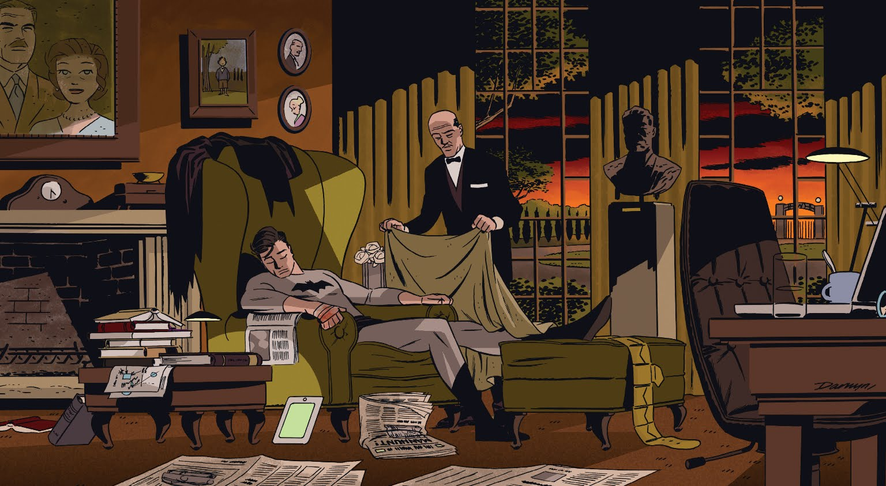

Slide 28
Co pomaga w traumie?
nauczenie dziecka czym jest rodzina
zapewnienie bezpieczeństwa i postawienie granic
radzenie sobie z lękiem
utrzymanie pozytywnego obrazu siebie jako rodzica
troskliwa opieka i silna struktura
towarzyszenie w żałobie

Slide 29
Jeśli dziecko ma doświadczenie zaniedbania/krzywdzenia
1) uważaj na zbliżanie się, granice osobistej przestrzeni
2) obecność, równoległość, cierpliwość
3) pozwól dziecku przyjść do Ciebie
4) nie bierz do siebie agresji dziecka, tak okazuje, że mu zależy
5) daj dziecku poczucie kontroli i czas na decyzję
6) ostrzegaj dziecko o dotyku i daj możliwości wyboru
7) pamiętaj, że dla dziecka relacje są sygnałem wywołującym pobudzenie i przypominającym o zagrożeniu
8) zmniejszaj w dziecku poczucie porzucenia
9) wyreguluj siebie zanim zaczniesz wspierać dziecko w regulacji
10) buduj drużynę wsparcia

